Slide 1
Цифровая кафедра МФТИ
Проведение А/В-тестирования
Курс: Прикладная аналитика данных
Буракова Анастасия Дмитриевна, группа М02-310д
05. 06. 2024

Slide 2
Формулировка задачи
Интернет-магазин «Фитнес-мания», занимающейся продажей спортивных товаров, хочет увеличить количество клиентов, которые переходят на сайт через email-рассылки.
Актуальность
Актуальность данной работы определяется необходимостью повышения эффективности маркетинговых и продуктовых решений в условиях быстро меняющегося рынка.
Актуальность проекта подтверждается тем, что A/B тестирование позволяет минимизировать риски при внедрении новых стратегий и продуктов. Оно дает возможность проверить гипотезы на практике, используя реальные данные, что значительно повышает точность и надежность принимаемых решений.
Актуальность данного исследования состоит в том, что оно способствует оптимизации бизнес-процессов и улучшению пользовательского опыта.

Slide 3


Цели работы:
Увеличение количества клиентов, переходящих на сайт через email-рассылки.
Основная цель проекта - повысить эффективность email-кампаний, что приведет к увеличению трафика на сайт интернет-магазина «Фитнес-мания».
Практическая значимость/возможности применения:
Увеличение конверсии.
Повышение количества переходов на сайт из email-рассылок приведет к увеличению числа потенциальных клиентов и продаж.
Оптимизация маркетинговых расходов.
Более эффективные рассылки позволят снизить затраты на привлечение клиентов и повысить рентабельность маркетинговых кампаний.
Повышение лояльности клиентов.
Персонализированные и целевые рассылки помогут удержать клиентов и увеличить их лояльность к бренду.
Расширение знаний команды.
Полученные данные и опыт позволят команде совершенствовать свои навыки и подходы в области email-маркетинга.

Slide 4
Выбор ключевых и смежных метрик
Определяем параметры для А/В-групп, объем выборки и длительность эксперимента
Гипотеза
Ключевые метрики
Настройка
эксперимента
Эксперимент
Результаты
Выбор основных гипотез, оценка гипотез (RICE, ICE Score)
Подведение итогов по результатам А/В-тестирования
Запуск А/В-тестирования, выявление аномалий

Slide 5
Выбор гипотезы для проведения А/В тестов
Гипотеза 1
Гипотеза 2
Гипотеза 3
Гипотеза 4
Использовать более яркие и привлекательные заголовки в email-рассылках, чтобы привлечь внимание клиентов и заставить их нажать на ссылку
Улучшить мобильную версию сайта, чтобы клиенты могли легко переходить на сайт через email-рассылки с мобильных устройств.
Разработать более персонализированные email-рассылки, учитывая интересы и предпочтения каждого клиента, чтобы они чувствовали себя более привлеченными к переходу на сайт.
Сделать email-рассылки более интерактивными, например, добавить опросы или кнопки «добавить в корзину», чтобы стимулировать клиентов переходить на сайт и совершать покупки
Итог: 18 ICE Score: 4.5
Итог: 24 ICE Score: 6
Итог: 20 ICE Score: 5
Итог: 19 ICE Score: 4.75

Slide 6
Выбор метрик
Конверсия мобильных пользователей
CTR из email-рассылки
Главная цель — увеличить количество клиентов, совершающих целевые действия на сайте после перехода по ссылке из email-рассылки с мобильного устройства.
Эффект - Улучшение мобильной версии сайта должно напрямую влиять на удобство использования и, соответственно, на вероятность того, что пользователь выполнит целевое действие.
CTR из email-рассылки позволяет понять эффективность email-кампаний и интерес пользователей к переходу на сайт.
Время на сайте и количество повторных просмотров страниц дают понимание вовлеченности пользователей и качества их взаимодействия с сайтом через рассылку.

Slide 7
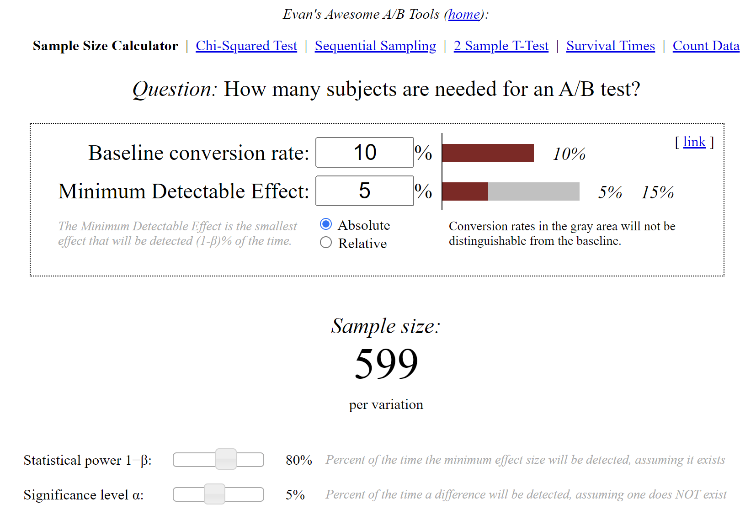
Инструменты, применяемые в работе
Evan’s Awesome A/B Tools – https://www.evanmiller.org/ab-testing/
A/B Testguide – https://abtestguide.com/calc/
A/B Testing Calculator от Neilpatel – https://neilpatel.com/ab-testing-calculator/

Slide 8
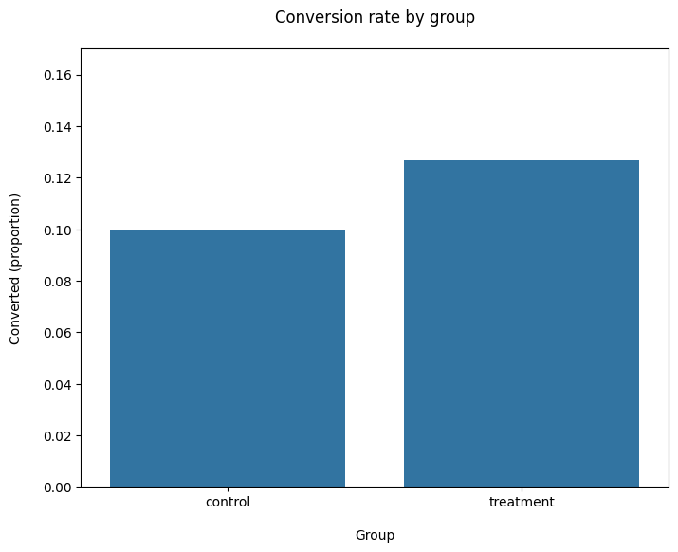
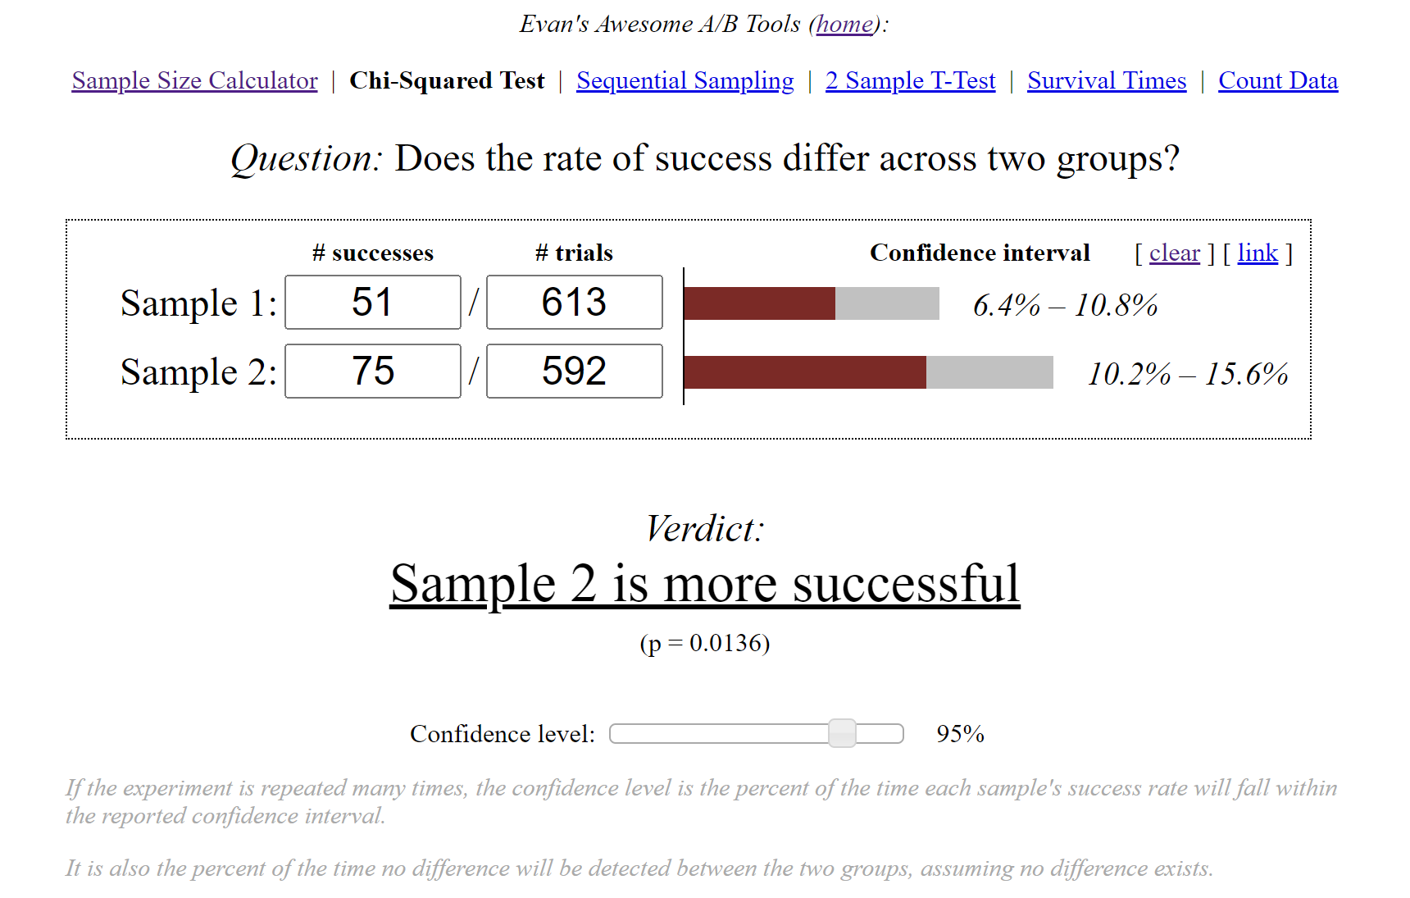
Анализ результатов
Использованные инструменты: Библиотеки python – seaborn, matplotlib,statsmodels

Slide 9




Заключение
Положительные результаты A/B-теста
Гибкость и адаптивность
Недостаточная статистическая значимость
Технические сбои
Ограниченная выборка
Strengths
Weakness
Потенциал для дальнейшей интеграции и оптимизации
Дополнительные тесты
Расширение маркетинговых стратегий
Конкуренция
Изменения в пользовательских предпочтениях
Технические риски
Opportunities
Threats

Slide 10
Спасибо за внимание !

